Slide 1


Sosialisasi Tahap II
Alih Daya Operasional
Institut Teknologi Bandung
5 Desember 2023

Slide 2
Harga Satuan Alih Daya
Harga Satuan Alih Daya 2024.xlsx
Lembur tenaga kerja:
Management Fee 1%;
PPN (11%) & Pph 23 (2%) dari Mgt fee;
Diajukan pada Invoice terpisah & dapat dibayarkan pada tanggal yang berbeda sesuai kebutuhan unit kerja
Contoh Lembur:
Lembur take home: Rp. 500.000,00
Mgt Fee 1% Rp. 5000 + 11% dari Mgt Fee Rp. 550
Total yang dibayarkan: Rp. 505.550,00

Slide 3
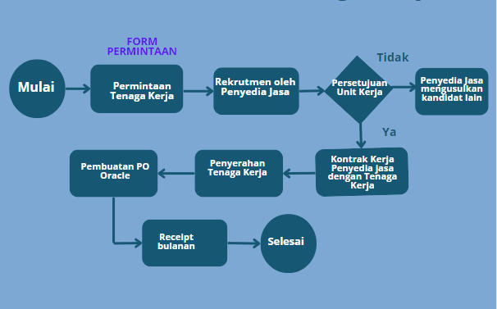
ALUR PROSES PERMINTAAN
TENAGA KERJA
Permintaan/ Usulan
Link FORM PERMINTAAN tersedia di: FORMULIR PERMINTAAN TENAGA KERJA.docx

Slide 4
Informasi tambahan
Permintaan tenaga Kerja ditujukan kepada Penyedia Jasa Alih Daya (format tersedia)
Pada saat membuat PR pilih tipe pengadaan: Blanket
PO sebagai Surat Pesanan dapat dibuat per bulan atau beberapa bulan sekaligus
Perhitungan biaya satuan tenaga Kerja alih daya dapat di akses melalui website UPT Logistik
Konsultasi: Sdri. Krida 085318137459

Slide 5
Tanya Jawab Sosialisasi Daring
Untuk KJP yang habis kontraknya di 2024 apakah harus langsung beralih ke Alih Daya atau boleh dihabiskan dulu kontraknya?
Posisi “Bendahara (pusat)” apakah ini hanya untuk di direktorat keuangan saja atau boleh di unit kerj?
Untuk KJP yang sudah dimulai sebelum adanya skema alih daya operasional ini maka peralihan ke Alih daya boleh setelah KJP selesai.
yang dimaksud adalah Bendahara di Direktorat Keuangan
Jurnalis/Reporter, Konten Kreator Media Sosial, dan Protokoler, apakah ini masuk ke alih daya?
Tenaga Ahli Psikolog, termasuk KJP atau Alih Daya?
Dit. RSD akan menginformasikan lebih lanjut mengenai kategorisasi Alih Daya & KJP
Termasuk dalam KJP
Tenaga IT khusus atau spesifik yg selama ini bekerja secara remote dan/atau berbasis hasil/keluaran (DevOps, Programmer, Data Statistisi, Data Engineering, DBA, Programmer, Technical Writer, Project Manager, Data Architect), termasuk KJP atau Alih Daya?
Apakah akan ada syarat Akreditasi Pendidikan seperti seleksi laboran kemarin? atau nanti ada pembahasan syarat lanjutan
Dit. RSD akan menginformasikan lebih
lanjut mengenai kategorisasi Alih Daya & KJP
………………………………..

Slide 6
Apakah dalam alih daya masih diperbolehkan menambahkan uang transport dan uang makan?
Untuk lembur/Uang Makan/Uang Transport dll apakah akan ada akun khusus seperti di TPP atau TPLU..
1. Apakah ada mekanisme blacklist pegawai alih daya, yang datanya dikelola oleh ITB?
2. Data pegawai alih daya akan dikelola oleh unit apa di ITB??
Data pegawai alih daya akan dikelola oleh UPT Logistik. Tenaga kerja dalam menjalankan tugasnya harus mengikuti etika yang berlaku di lingkungan ITB. Untuk black list personil mekanismenya akan dilakukan oleh UPT Logistik.
Uang makan & transport dapat diberikan kepada Tenaga Alih Daya yang dianggarkan dari Unit Kerja. Akun untuk Alih Daya akan diseragamkan (info menyusul dari Dit. RSD)
Auditor di SPI apakah masih bisa menjadi KJP atau alih daya?
Apabila Tenaga Kerja yang direkomendasikan Unit Kerja ternyata tidak lulus seleksi apakah Perusahaan akan melakukan rekrutmen lagi? Berapa lama waktu yang diperlukan untuk rekrutmen?
Termasuk dalam KJP
Perusahaan akan melakukan rekrutmen lagi, namun apabila Unit Kerja tetap ingin mempekerjakan Tenaga Kerja yang bersangkutan, maka Perusahaan Alih Daya akan mencatatkan kondisi tersebut sebagai mitigasi terhadap risiko di kemudian hari.

Slide 7


